Slide 1
UD2:
La apuesta global por la
sostenibilidad
SOSTENIBILIDAD APLICADA AL SISTEMA PRODUCTIVO

Slide 2
2.1. EL CONCEPTO DE SOSTENIBILIDAD
Sostenibilidad aplicada al sistema productivo

Slide 3


EL CONCEPTO DE SOSTENIBILIDAD
Satisfacer las necesidades de las generaciones actuales sin comprometer las necesidades de las generaciones futuras, al mismo tiempo que se garantiza un equilibrio entre el crecimiento económico, la cohesión social y la protección medioambiental.
Imagen de Vecteezy
Sostenibilidad Aplicada al Sistema Productivo

Slide 4

EL DESARROLLO SOSTENIBLE
Modelo de progreso y crecimiento que satisface las necesidades de las generaciones presentes sin comprometer las de las generaciones futuras, basado en equilibrar aspectos económicos, sociales y ambientales.
Imagen de Vecteezy
Vídeo Explicativo
Sostenibilidad Aplicada al Sistema Productivo

Slide 5
2.2. ACCIONES EN TODO EL MUNDO
Sostenibilidad aplicada al sistema productivo

Slide 6
CRONOLOGÍA
Este informe es crucial para desencadenar la inquietud.
Se publica el informe “Los límites del crecimiento”
Segunda “Cumbre de la Tierra”. Convenio sobre la Diversidad Biológica y la Convención Marco sobre el Cambio Climático
Cumbre para el Desarrollo Sostenible
1968
1987
2012
2015
1971
1992
El Club de Roma encarga al MIT un estudio sobre la situación mundial
Presentación del informe “Nuestro Futuro Común” o Informe Brundtland
Tercera “Cumbre de la Tierra”. Conferencia de Desarrollo Sostenible ONU
La preocupación por las cuestiones ambientales desencadenó una serie de cumbres hasta llegar a la Cumbre para el Desarrollo Sostenible de 2015, cuyo resultado fue la Agenda 2030.
Sostenibilidad Aplicada al Sistema Productivo

Slide 7
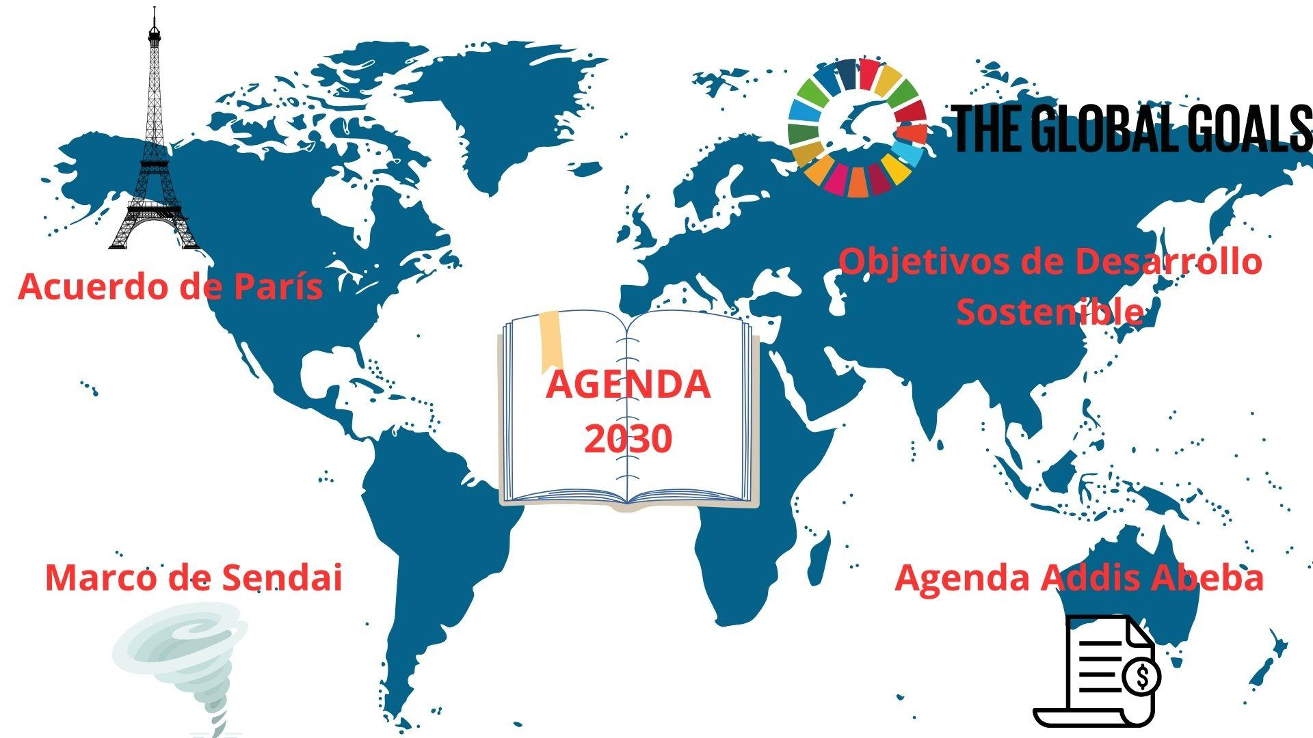
AGENDA 2030: 4 PUNTOS CLAVE
Sostenibilidad Aplicada al Sistema Productivo

Slide 8



EL ACUERDO DE PARÍS
Reducir sustancialmente las emisiones de GEI para limitar el aumento de la temperatura global en este siglo a 2 °C y esforzarse para que no alcance 1,5 °C.
Revisar los compromisos de los países cada cinco años.
Ofrecer financiación a los países en desarrollo para que puedan cumplir con los objetivos.
12/12/2015
ACUERDO DE PARÍS
193 Estados
Conferencia de las Naciones Unidas sobre el Cambio Climático (COP21)
Sostenibilidad Aplicada al Sistema Productivo

Slide 9

¿POR QUÉ EL LÍMITE DE 2 °C?
El Calor extremo sería 3 veces mayor
Desaparición del hielo marino del Ártico
Deshielo de Groenlandia y la Antártida y aumento de 2m del nivel del mar
Extinción de especies mucho mayor
EFECTOS EN CASCADA
Desaparición de los arrecifes de coral
2 °C
Umbral Crítico
AUMENTO DE LA TEMPERATURA MEDIA POR ENCIMA DE NIVELES PREINDUSTRIALES
Sostenibilidad Aplicada al Sistema Productivo

Slide 10
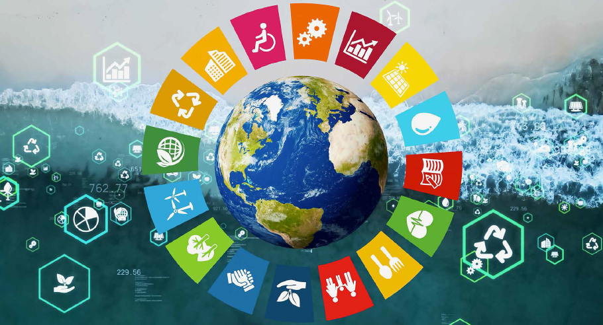
OBJETIVOS DE DESARROLLO SOSTENIBLE
Sostenibilidad Aplicada al Sistema Productivo
Notes:
Para la explicación de cada ODS se cuentan con tres diapositivas con la siguiente estructura:
Diapositiva 1: Ofrece la meta u objetivo general de ese ODS en recuadro sombreado del mismo color que la ilustración del ODS. Debajo hay una noticia de algún organismo internacional reconocido que trata de captar la atención sobre la importancia de ese ODS o su grado de consecución actual. A la izquierda se ofrece un elemento gráfico de su evolución o estado actual, en el mundo o en nuestro país. Al fondo de la diapositiva hay un enlace a un vídeo explicativo de ese ODS.
Diapositiva 2: A la izquierda resume alguna de las metas más importantes de ese ODS y a la derecha muestra un ejemplo de una aplicación de éxito de una medida relacionada con ese ODS.
Se puede acceder a todas las fuentes ya que los elementos tienen su vínculo.

Slide 11
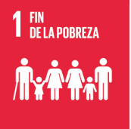
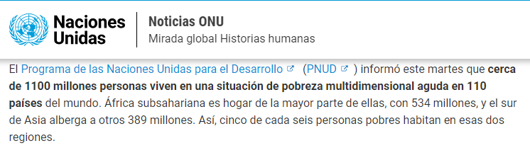
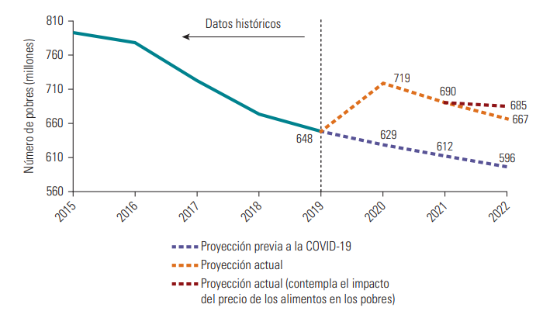
ODS 1: FIN DE LA POBREZA
El ODS 1 busca poner fin a la pobreza en todas sus formas
11/07/2023
Gráfica del informe del Banco Mundial “La Pobreza y la Prosperidad Compartida 2022”.
Se observa como la pandemia del COVID-19 supuso un retroceso en este objetivo.
Vídeo explicativo ODS1
Sostenibilidad Aplicada al Sistema Productivo

Slide 12
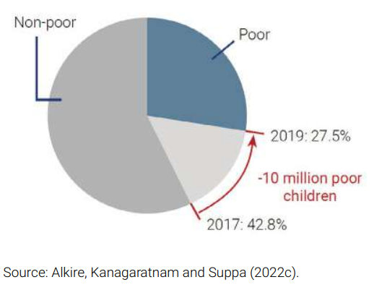
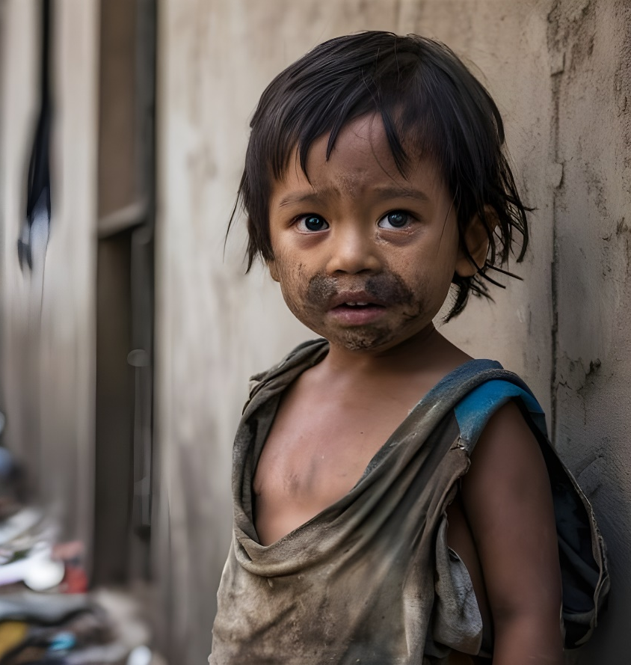
ODS 1: FIN DE LA POBREZA
Submetas importantes
Casos de éxito
10 MILLONES DE NIÑOS ABANDONAN LA POBREZA EN BANGLADESH DE 2017 A 2019
Asegurar un sistema de protección social para todos.
Aumentar la resiliencia de las personas en situaciones vulnerables y reducir su exposición y vulnerabilidad a los fenómenos extremos relacionados con el clima y a otros desastres económicos, sociales y ambientales.
Movilizar recursos de distintas fuentes y mejorar la cooperación para el desarrollo para lograrlo.
Fuente: Informe de la Universidad de Oxford
Imagen de Vecteezy
Sostenibilidad Aplicada al Sistema Productivo

Slide 13
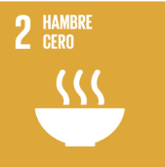

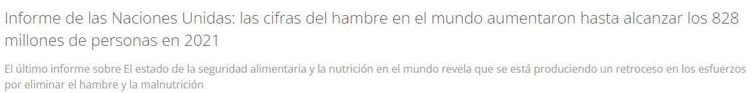
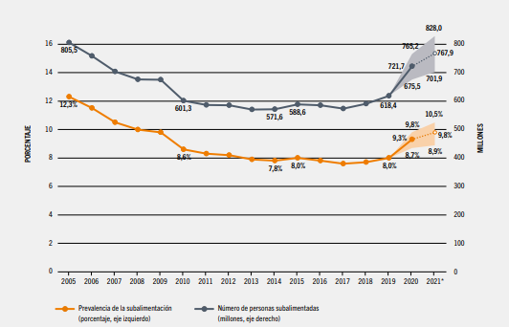
ODS 2: HAMBRE CERO
El ODS 2 pretende erradicar el hambre y la malnutrición
Según el Informe sobre El estado de la seguridad alimentaria y la nutrición en el mundo de la FAO, en 2021 el hambre global en el mundo y su persistencia siguió la tendencia creciente del año anterior. La pandemia de COVID-19 ha supuesto un retroceso para este ODS.
Enlace al Global Report On Food Crisis 2024.
Vídeo Explicativo ODS2
Sostenibilidad Aplicada al Sistema Productivo

Slide 14
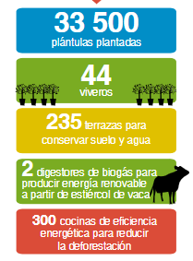
ODS 2: HAMBRE CERO
Submetas importantes
Casos de éxito
AGRICULTURA CLIMÁTICAMENTE INTELIGENTE
PARA PEQUEÑOS AGRICULTORES
EN KENYA Y TANZANIA
Para 2030, duplicar la productividad agrícola y los ingresos de los pequeños productores.
Aplicar prácticas resilientes en la agricultura para mejorar la productividad.
Preservar la diversidad genética de semillas y animales de granja.
Corregir y prevenir las distorsiones comerciales en los mercados de alimentos.
Unos 2500 agricultores, el 46% de ellos mujeres, se formaron en Kenia y Tanzania, con lo que mejoraron sus beneficios, su productividad y su sostenibilidad ambiental.
Se generaron
Fuente: Historias de Éxito de la FAO
Sostenibilidad Aplicada al Sistema Productivo

Slide 15
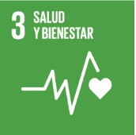

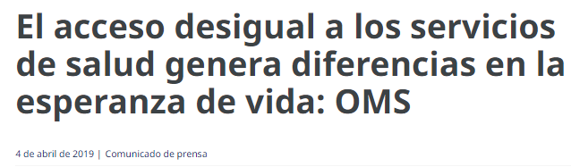
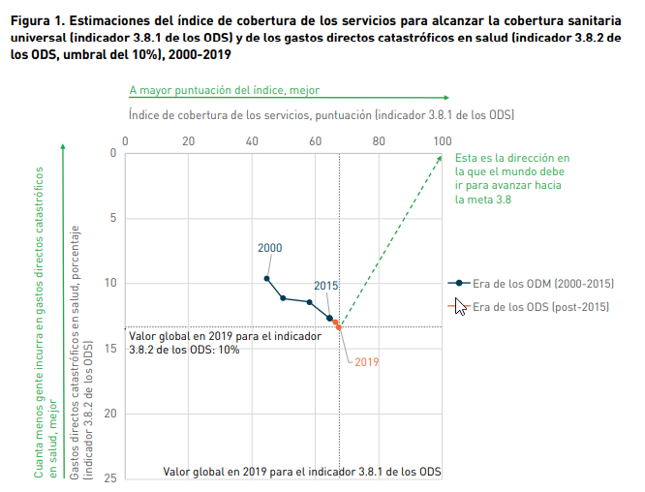
ODS 3: SALUD Y BIENESTAR
El ODS 3 pretende mejorar la salud y el bienestar de la humanidad
Según el informe de la OMS de monitoreo mundial 2023, en 2021 aproximadamente la mitad de la población mundial (4500 millones de personas) no estaba cubierta por servicios de salud esenciales
Vídeo explicativo ODS3
Sostenibilidad Aplicada al Sistema Productivo

Slide 16
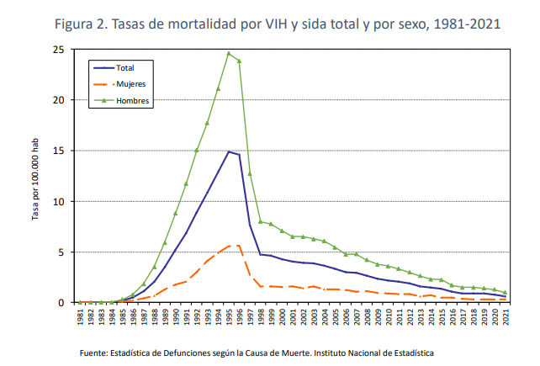

ODS 3: SALUD Y BIENESTAR
Submetas importantes
Casos de éxito
LA TASA DE MORTANDAD POR SIDA Y VIH SE HA REDUCIDO EN ESPAÑA EN LOS ÚLTIMOS AÑOS
Reducir la mortalidad materna y de los menores de 5 años.
Fortalecer la prevención y el tratamiento de consumo de sustancias adictivas.
Reducir las muertes por epidemias (SIDA, Malaria, etc.), accidentes de tráfico, etc.
Lograr la cobertura sanitaria universal.
Apoyar la investigación del desarrollo de vacunas y medicamentos.
Fuente: Ministerio de Sanidad
Sostenibilidad Aplicada al Sistema Productivo

Slide 17
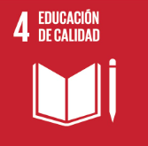
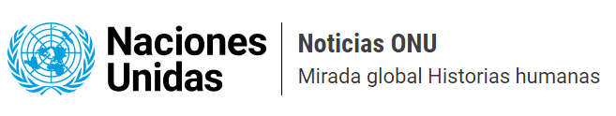
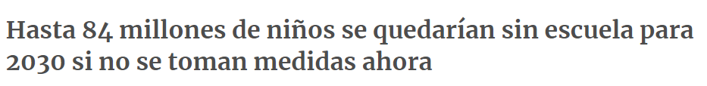
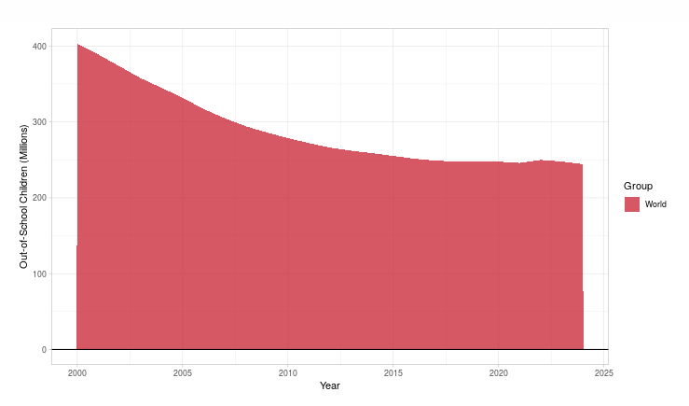
ODS 4 : EDUCACIÓN DE CALIDAD
El ODS 4 aspira a que todos los menores del mundo cursen la educación primaria y secundaria gratuita y de calidad
7/07/2022
Millones de menores sin escolarizar en el mundo
En esa misma noticia, se reseña que 300 millones de niños carecerán de las habilidades básicas de lectura y aritmética. Además, tan solo el 15 % de los países lograrán que sus alumnos acaben la educación secundaria.
Vídeo Explicativo ODS4
Sostenibilidad Aplicada al Sistema Productivo

Slide 18
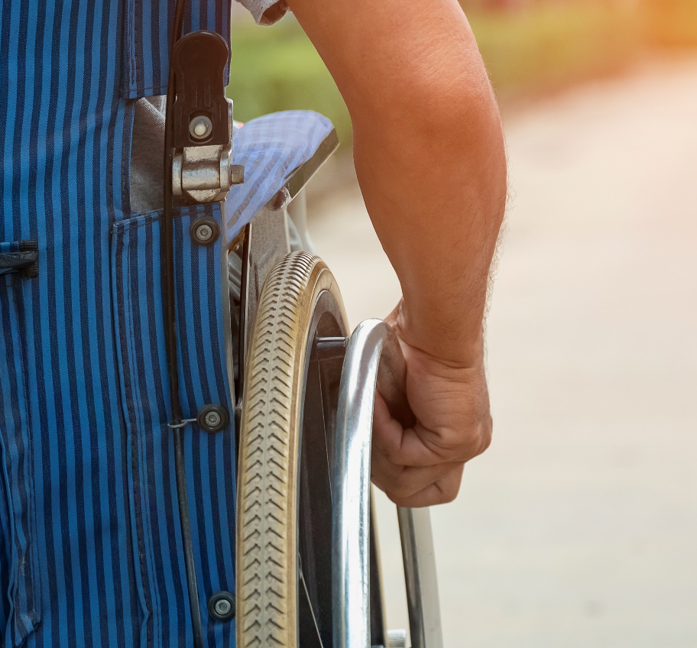
ODS 4 : EDUCACIÓN DE CALIDAD
Submetas importantes
Casos de éxito
ESCUELAS RESILIENTES E INCLUSIVAS EN HONDURAS
Garantizar el acceso igualitario a formación técnica y superior.
Aumentar la competencia de jóvenes para tener acceso a empleo de calidad y emprendimiento.
Adquirir conocimientos para promover el desarrollo sostenible.
Adaptar escuelas a la discapacidad.
Aumentar las becas para los países en desarrollo.
En Comayagua (Honduras) se ha realizado adaptaciones en escuelas para que niños y niñas con discapacidad puedan ir a clase. En esta región, el analfabetismo es 5 veces mayor entre las personas con discapacidad.
Fuente: Banco Mundial
Imagen de Vecteezy
Sostenibilidad Aplicada al Sistema Productivo

Slide 19

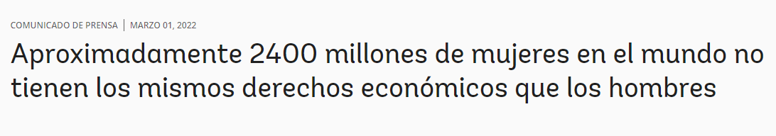

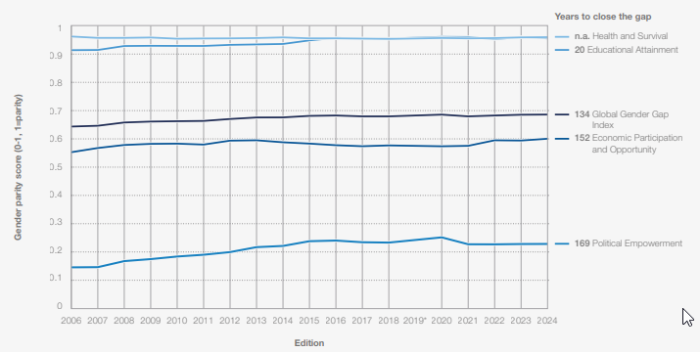
ODS 5: IGUALDAD DE GÉNERO
El ODS 5 pretende lograr la igualdad de género y empoderar a todas las mujeres y niñas
Evolución de los índices de igualdad de género
Según un informe del Banco Mundial “La mujer, la empresa y el Derecho 2022”, en 178 países continúan con barreras legales que les impiden participar plenamente en la economía. En 86 países, las mujeres se enfrentan algún tipo de restricción laboral, y 95 países no garantizan la igualdad de remuneración por un trabajo de igual valor
Vídeo Explicativo ODS5
Sostenibilidad Aplicada al Sistema Productivo

Slide 20

ODS 5: IGUALDAD DE GÉNERO
Submetas importantes
Casos de éxito
EL MOVIMIENTO #MeToo SIRVE PARA DENUNCIAR SITUACIONES DE ACOSO Y AGRESIÓN SEXUAL
Eliminar la violencia contra mujeres y niñas.
Erradicar el matrimonio infantil, forzado y la mutilación genital.
Lograr el acceso a la salud sexual y reproductiva universal.
Asegurar la participación plena en igualdad de oportunidades en el liderazgo.
Aplicar políticas y aprobar leyes que promuevan la igualdad de género.
A raíz de las denuncias presentadas contra Harvey Weinstein, a través de un hashtag, la actriz Alyssa Milano inició un movimiento viral de dimensión mundial donde se denuncian estas situaciones.
Imagen de Vecteezy
Sostenibilidad Aplicada al Sistema Productivo

Slide 21

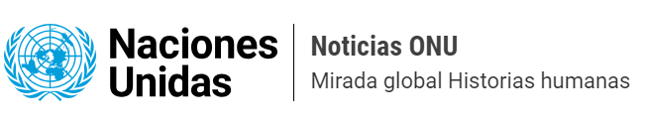
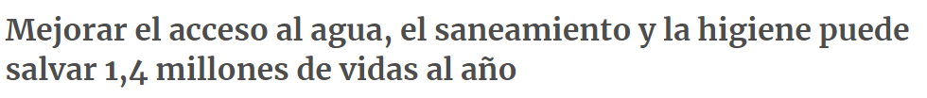
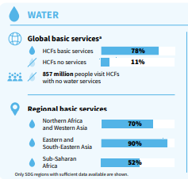
ODS 6: AGUA LIMPIA Y SANEAMIENTO
El ODS 6 trata de garantizar la disponibilidad de agua y su gestión sostenible y el saneamiento para todos
23/06/2023
Acceso al agua informe OMS 2023
Según un informe de la OMS, las enfermedades diarreicas y las infecciones respiratorias agudas causadas por una higiene de manos inadecuada causaron la mayoría de las muertes en 2019 y afectan sobre todo a países de ingresos bajos.
Vídeo Explicativo ODS6
Sostenibilidad Aplicada al Sistema Productivo

Slide 22
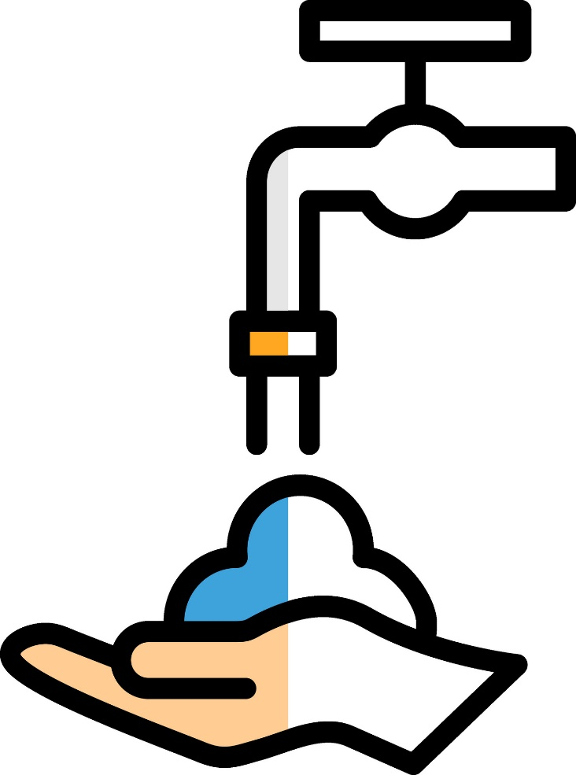
ODS 6: AGUA LIMPIA Y SANEAMIENTO
Submetas importantes
Casos de éxito
LA FUNDACIÓN “WE ARE WATER” LLEVA EL SANEAMIENTO Y LA HIGIENE A MÁS DE 170.000 BENEFICIARIOS EN LA INDIA
Mejorar la calidad del agua reduciendo la contaminación.
Aumentar la eficiencia en el uso de los recursos hídricos.
Aumentar la cooperación internacional y el apoyo a países en desarrollo.
Apoyar a las comunidades locales en la mejora de la gestión del agua y del saneamiento.
Proteger y recuperar los ecosistemas relacionados con el agua.
Este proyecto se ha dirigido a persona de la casta de los “intocables” de la aldea india de P. Thimmapuram, que ahora cuentan con un grifo y un inodoro en sus casas.
Más información
Imagen de Vecteezy
Sostenibilidad Aplicada al Sistema Productivo

Slide 23
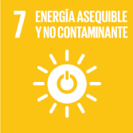

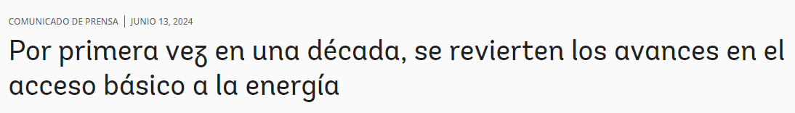
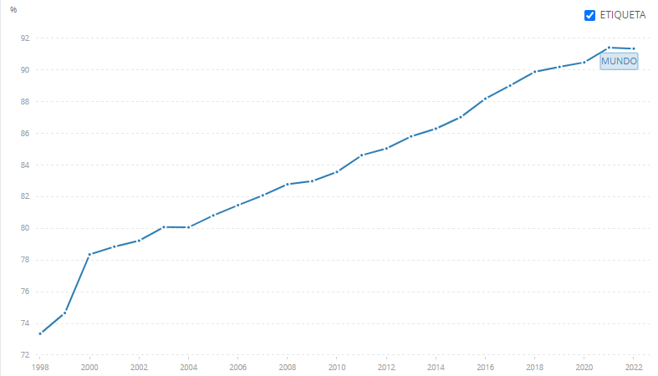
ODS 7: ENERGÍA ASEQUIBLE Y NO CONTAMINANTE
El ODS 7 busca garantizar el acceso a una energía asequible, fiable, sostenible y moderna para todos
Porcentaje de la población mundial con acceso a la electricidad. Fuente: Banco Mundial
Un informe de varias agencias internacionales relacionadas con la energía revela que, en el año 2022, 685 millones de personas carecían de acceso a la electricidad, 10 millones menos que en 2021, debido fundamentalmente al aumento de la población en el África Subsahariana.
Vídeo Explicativo ODS7
Sostenibilidad Aplicada al Sistema Productivo

Slide 24
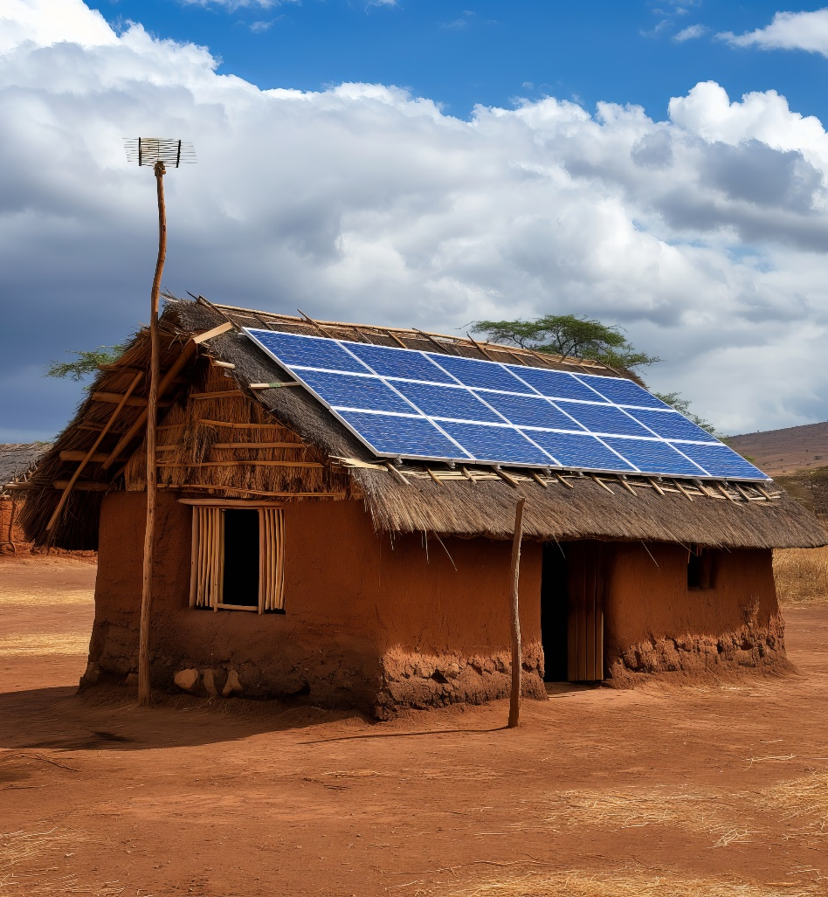
ODS 7: ENERGÍA ASEQUIBLE Y NO CONTAMINANTE
Submetas importantes
Casos de éxito
LA ONG “SOLAR SISTER” CAPACITA A LAS MUJERES DEL ÁFRICA RURAL PARA VENDER ENERGÍA SOLAR
Aumentar la proporción de energías limpias
Mejorar la eficiencia energética.
Apoyar a la investigación en energías y la cooperación internacional.
Invertir y mejorar las infraestructuras y tecnología en los países en desarrollo y más desfavorecidos para que tengan servicios energéticos modernos y sostenibles.
Esta ONG busca empoderar a las mujeres y posibilitarles unos ingresos económicos con la venta e instalación de energías limpias que posibilitan el acceso a la electricidad limpia en el entorno. Fuente: Solar Sister
Imagen de Vecteezy
Sostenibilidad Aplicada al Sistema Productivo

Slide 25
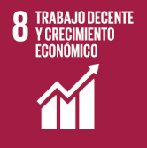
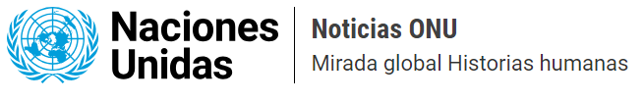
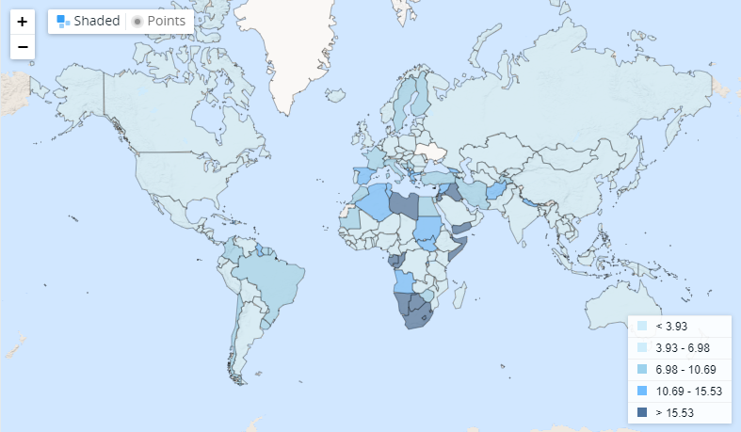
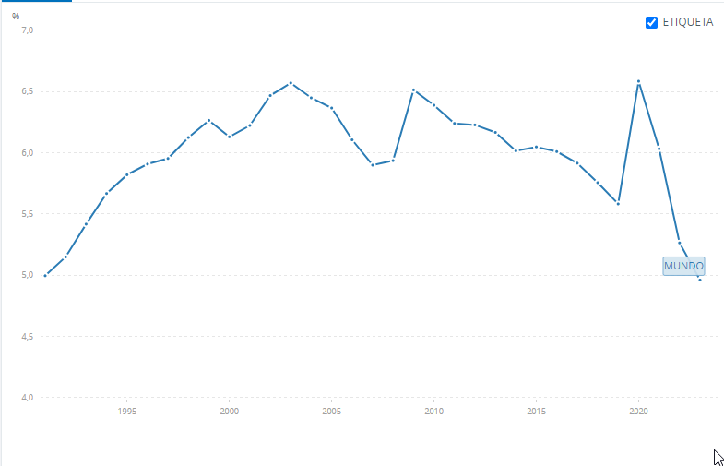
ODS 8: TRABAJO DECENTE Y CRECIMIENTO ECONÓMICO
El ODS 8 promueve el crecimiento económico inclusivo y sostenible, el empleo pleno, productivo decente
Tasas de desempleo en el mundo en 2023
Evolución de la tasa de desempleo mundial
Un estudio de la OIT apunta a que, en 2024, 2 millones de personas más buscarán trabajo y las desigualdades aumentarán. Fuente: Noticia ONU
Vídeo Explicativo ODS8
Sostenibilidad Aplicada al Sistema Productivo

Slide 26
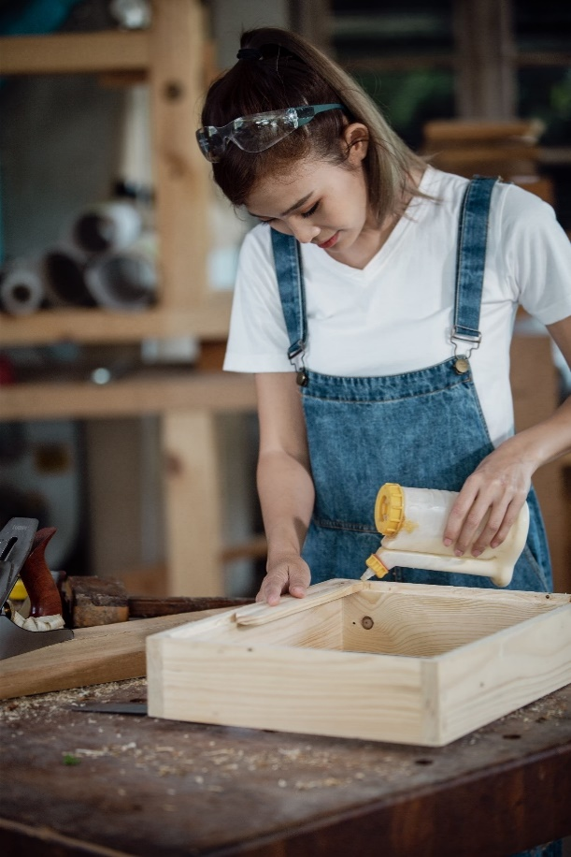
ODS 8: TRABAJO DECENTE Y CRECIMIENTO ECONÓMICO
Submetas importantes
Casos de éxito
EL MODELO DE FP DUAL ALEMÁN POSIBILITA EL ACCESO AL EMPLEO DE CALIDAD A LOS JÓVENES
Lograr empleos de calidad y sostenidos.
Alcanzar tasas de crecimiento del PIB del 7% en países más desfavorecidos.
Mejorar la producción y la eficiencia para desvincular el crecimiento económico a la degradación del medio ambiente.
Erradicar el trabajo forzoso y la sobrexplotación.
Proteger los derechos laborales.
Un estudio de la OCDE del 2020 subraya el éxito del enfoque de FP dual alemán: la tasa de empleo de los jóvenes de 25 a 34 años con cualificación intermedia en Alemania es del 88%, por encima de la media de la OCDE (82%)
Imagen de Vecteezy
Sostenibilidad Aplicada al Sistema Productivo

Slide 27
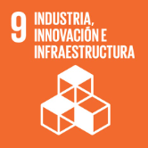

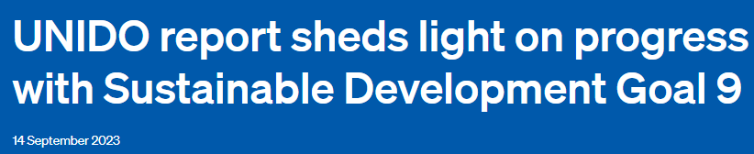
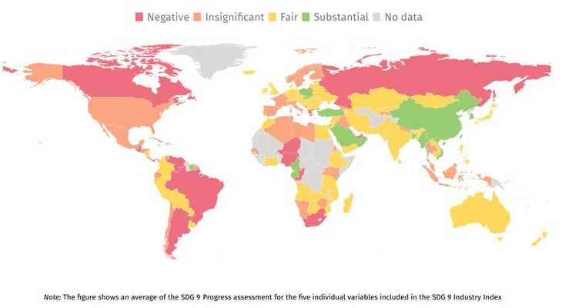
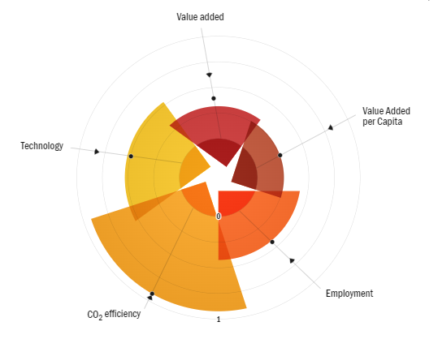
ODS 9: INDUSTRIA, INNOVACIÓN E INFRAESTRUCTURA
El ODS 9 se enfoca en construir infraestructuras resilientes, promover la industrialización sostenible y la innovación
Estado del ODS 9 en España
Vídeo Explicativo ODS9
Sostenibilidad Aplicada al Sistema Productivo

Slide 28
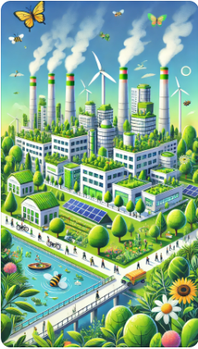
ODS 9: INDUSTRIA, INNOVACIÓN E INFRAESTRUCTURA
Submetas importantes
Casos de éxito
EL PROGRAMA GLOBAL DE PARQUES ECOINDUSTRIALES DE LA ONUDI POSIBILITA LA CREACIÓN DE ZONAS INDUSTRIALES SOSTENIBLES EN ETIOPÍA
Desarrollar infraestructuras fiables, sostenibles y resilientes.
Promover una industrialización inclusiva y sostenible como motor de empleo de calidad.
Modernizar infraestructuras y reconvertir empresas para que sean sostenibles.
Apoyar el desarrollo de industria e infraestructuras en países menos desarrollados.
Estos parques industriales han posibilitado la creación de empleo, han atraído a inversores locales y extranjeros y han mejorado la economía de la región, todo ello con criterios de sostenibilidad. Fuente: ONUDI.
Sostenibilidad Aplicada al Sistema Productivo

Slide 29
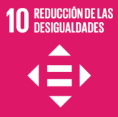
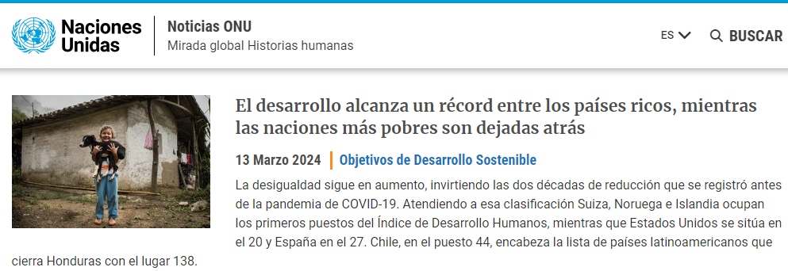
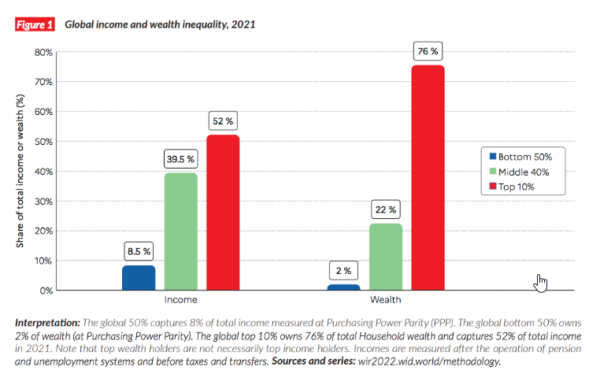
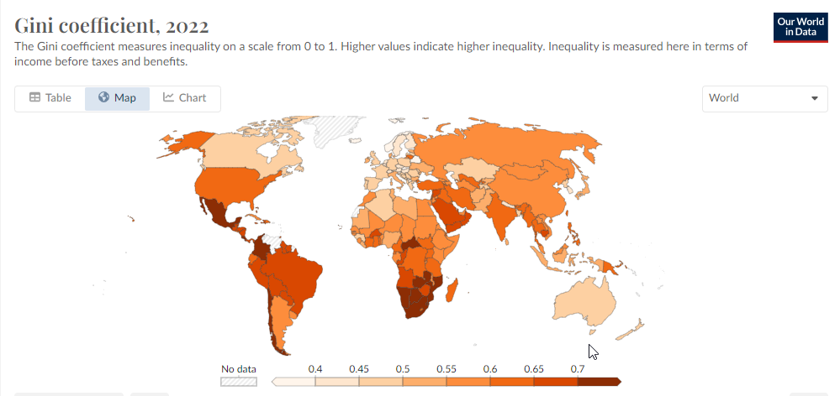
ODS 10: REDUCCIÓN DE LAS DESIGUALDADES
El ODS 10 busca reducir las desigualdades dentro y entre países, y la inclusión social, económica y política
Concentración de la riqueza y los ingresos en el mundo en 2021
Vídeo Explicativo ODS10
Sostenibilidad Aplicada al Sistema Productivo

Slide 30

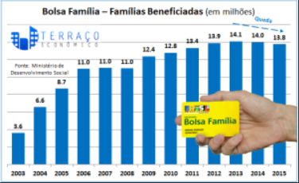
ODS 10: REDUCCIÓN DE LAS DESIGUALDADES
Submetas importantes
Casos de éxito
PROGRAMA “BOLSA FAMILIA” DE BRASIL
Lograr progresivamente y mantener el crecimiento de los ingresos del 40% más pobre.
Garantizar la igualdad de oportunidades.
Dotar de mayor representación e intervención en las decisiones internacionales a los países en vías de desarrollo.
Facilitar la migración y movilidad ordenada.
Transfiere ayuda financiera a las familias más pobres de Brasil a cambio de que sus hijos asistan a la escuela y cumplan con el calendario de vacunación. Más información.
Sostenibilidad Aplicada al Sistema Productivo

Slide 31
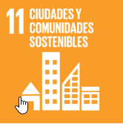

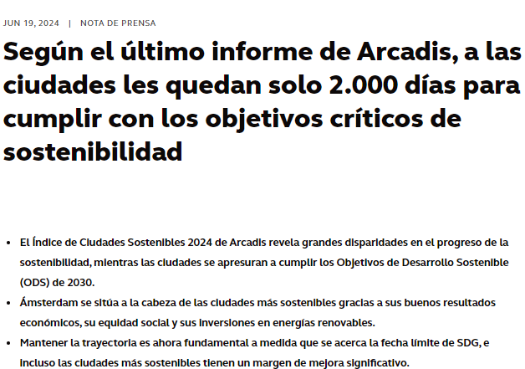
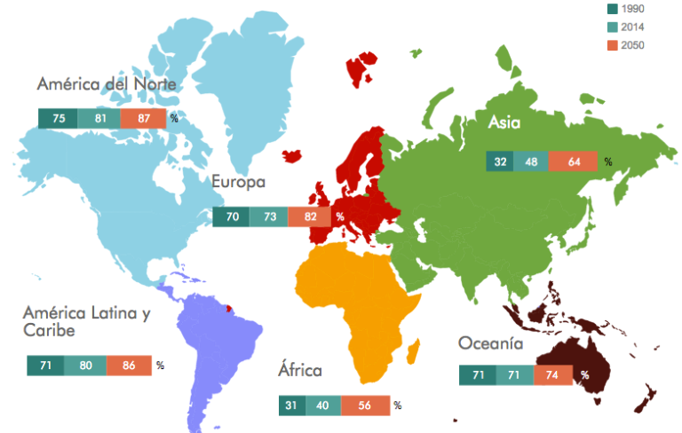
ODS 11: CIUDADES Y COMUNIDADES SOSTENIBLES
El ODS 11 persigue que las ciudades y otras poblaciones sean inclusivos, seguros, resilientes y sostenibles
Previsión de la población que habitará en ciudades en 2050
Vídeo Explicativo ODS11
Sostenibilidad Aplicada al Sistema Productivo

Slide 32
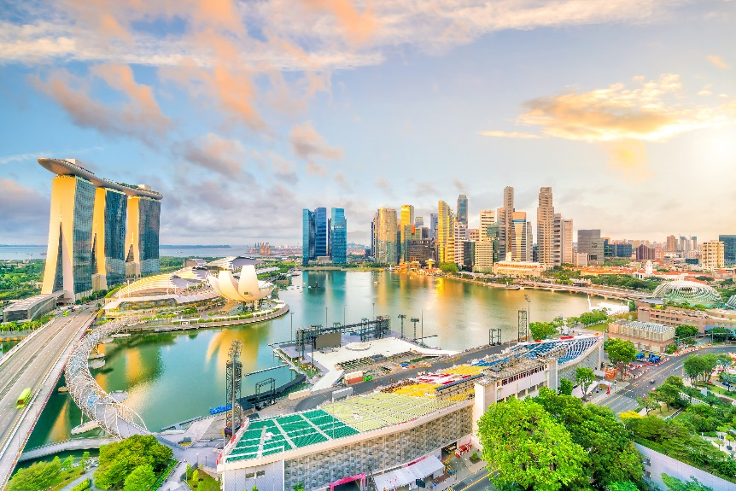
ODS 11: CIUDADES Y COMUNIDADES SOSTENIBLES
Submetas importantes
Casos de éxito
EN SINGAPOR, LAS AGUAS RESIDUALES SE TRANSFORMAN EN AGUA POTABLE
Lograr el acceso de la población a una vivienda asequible y segura.
Proporcionar acceso a sistemas de transporte seguros, asequibles, accesibles y sostenibles.
Aumentar la urbanización inclusiva y sostenible y sus zonas verdes.
Aumentar el número de ciudades con políticas y planes para promover la inclusión, la eficiencia de los recursos, la mitigación y adaptación al cambio climático y la resiliencia ante los desastres.
La ciudad cuenta con escasos recursos hídricos. Para avanzar hacia la autosuficiencia, se ha desarrollado un sistema de canalización y plantas de alta tecnología que abastecen el 40 % de las necesidades de la ciudad y se espera que lleguen al 55 % en 2060. Más información.
Imagen de Vecteezy
Sostenibilidad Aplicada al Sistema Productivo

Slide 33
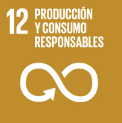



ODS 12: PRODUCCIÓN Y CONSUMO RESPONSABLE
El ODS 12 promueve consumo y producción sostenibles
Previsión de la reducción del consumo de materias primas y tamaño de vertederos con la economía circular. Fuente Ellen Macarthur Foundation
Vídeo Explicativo ODS12
Sostenibilidad Aplicada al Sistema Productivo

Slide 34


ODS 12: PRODUCCIÓN Y CONSUMO RESPONSABLE
Submetas importantes
Casos de éxito
SUECIA RECICLA EL 99% DE SUS RESIDUOS
Aplicar el Marco Decenal de Programas sobre Modalidades de Consumo y Producción Sostenibles.
Lograr un uso eficiente y sostenible de los recursos naturales
Reducir el desperdicio alimentario
Conseguir la reducción y la gestión ecológica de desechos
Reducir las subvenciones a los combustibles fósiles.
Ayudar a los países en desarrollo.
Gracias a la Swedish Recycling Revolution, el país ha pasado de reciclar el 38 % de sus basuras en 1975 al 99% en 2016, todo ello gracias al trabajo colectivo y la concienciación. Más información.
Sostenibilidad Aplicada al Sistema Productivo

Slide 35




ODS 13: ACCIÓN POR EL CLIMA
El ODS 13 adoptar medidas urgentes para combatir el cambio climático y sus efectos
Evolución de la temperatura media mundial
Vídeo Explicativo ODS13
Sostenibilidad Aplicada al Sistema Productivo

Slide 36

ODS 13: ACCIÓN POR EL CLIMA
Submetas importantes
Casos de éxito
THE BILLION TREE CAMPAING DE NACIONES UNIDAS
Fortalecer la resiliencia y la capacidad de adaptación a los riesgos relacionados con el clima y los desastres.
Mejorar la educación y la sensibilización en la mitigación y adaptación al cambio climático.
Cumplir los países desarrollados con la Convención Marco de las Naciones Unidas sobre el Cambio Climático.
La campaña de los mil millones de árboles de Naciones Unidas pretende plantar mil millones de árboles en el mundo (que son los que caben sin perder tierras de cultivo) para compensar las emisiones de CO₂. Este proyecto surgió de la organización Plant for the Planet, que lleva años plantando árboles por todo el mundo como medida de mitigación del cambio climático.
Sostenibilidad Aplicada al Sistema Productivo

Slide 37



ODS 14: VIDA SUBMARINA
El ODS 14 pretende conservar y usar de manera sostenible los océanos, los mares y los recursos marinos
4/06/2024
Según un reciente estudio de la UNESCO, el océano se está calentando ahora al doble del ritmo de hace veinte años y su temperatura ya ha aumentado 1,45 °C respecto valores preindustriales. En el Mediterráneo, el Océano Atlántico Tropical y el Océano Meridional se han hallado puntos en los que la subida supera los 2°C. Las áreas costeras son las más afectadas por el calentamiento, con especies que sufren para respirar, y ya se han identificado hasta 500 zonas muertas donde ya casi no queda vida. Por otro lado, su acidez se ha incrementado entre un 25 y un 30% debido a la absorción de CO₂.
Evolución del calentamiento de los océanos
Vídeo Explicativo ODS14
Sostenibilidad Aplicada al Sistema Productivo

Slide 38


ODS 14: VIDA SUBMARINA
Submetas importantes
Casos de éxito
EL PROYECTO THE OCEAN CLEANUP
RETIRA LOS PLÁSTICOS DEL MAR
Prevenir y reducir la contaminación marina.
Proteger y gestionar sosteniblemente los ecosistemas marinos.
Conservar al menos el 10% de los hábitats costeros y marinos.
Prohibir subvenciones a formas de pesca que superen la biocapacidad.
Apoyar la investigación científica y transferencia del conocimiento para mejorar la salud de los océanos.
Gracias a la iniciativa de un estudiante de ingeniería holandés en 2013, la organización ha desarrollado la tecnología para retirar plásticos de los océanos, que tanto perjudican a la vida marina, y pretenden retirar el 90 % de los plásticos de aquí a 2040.
Fuente: The Ocean Cleanup
Sostenibilidad Aplicada al Sistema Productivo

Slide 39




ODS 15: VIDA DE ECOSISTEMAS TERRESTRES
El ODS 15 lucha por la protección, restauración y la explotación sostenible de los ecosistemas terrestres
Evolución de los bosques en el mundo
A 6 años del 2030, aunque en Brasil y Colombia parece que alcanzarán los compromisos, No sucede lo mismo en otras partes del mundo. Más información.
Vídeo Explicativo ODS15
Sostenibilidad Aplicada al Sistema Productivo

Slide 40

ODS 15: VIDA DE ECOSISTEMAS TERRESTRES
Submetas importantes
Casos de éxito
RESTAURACIÓN DEL HUMEDAL DEL PARQUE NATURALDE DOÑANA
Poner fin a la deforestación y a la desertificación.
Recuperar los entornos degradados.
Abogar por una gestión sostenible de los ecosistemas terrestres y de agua dulce.
Adoptar medidas urgentes contra la pérdida de biodiversidad.
Aumentar de manera significativa los recursos financieros.
Luchar contra la caza furtiva.
Este proyecto es el resultado de la colaboración de varias instituciones públicas y ONG ambientales y pretenden restaurar el humedal que ha sido seriamente dañado por el cambio climático y la actividad humana, proteger las especies de flora y fauna del ecosistema, muchas de ellas en peligro, y promover la gestión sostenible del agua en la zona. Más información.
Sostenibilidad Aplicada al Sistema Productivo

Slide 41



ODS 16: PAZ, JUSTICIA E INSTITUCIONES SÓLIDAS
El ODS 16 defiende sociedades pacíficas, justas e inclusivas
7/02/2024
En el 2022 se produjo un aumento porcentual de las muertes de civiles en conflictos bélicos
Actualmente hay millones de personas en el mundo atrapadas en conflictos bélicos para las cuales la vida es una pesadilla. El contexto actual va desde las oleadas de terrorismo que azotan el Sahel y las guerras en Gaza, Sudán y Ucrania hasta los grupos armados en el este de la República Democrática del Congo y las bandas que asolan Haití.
Vídeo Explicativo ODS16
Sostenibilidad Aplicada al Sistema Productivo

Slide 42

ODS 16: PAZ, JUSTICIA E INSTITUCIONES SÓLIDAS
Submetas importantes
Casos de éxito
EL PROGRAMA DE “JUSTICIA JUVENIL” DE SIERRA LEONA
Reducir la violencia.
Poner fin al maltrato, la explotación, la trata.
Promover los estados de derecho y el acceso universal a la justicia.
Combatir la corrupción y el soborno.
Frenar el tráfico de armas y las corrientes de capital ilícitos.
Ampliar la participación de los países en desarrollo en las instituciones de gobernanza mundial.
Tras la guerra, la violencia juvenil en Sierra Leona era un grave problema. Gracias a la colaboración de diferentes ONG e instituciones, se puso en marcha este programa centrado en rehabilitar a los jóvenes involucrados en la violencia y el crimen mediante programas educativos, apoyo psicológico y oportunidades laborales. Más información.
Fuente: GEPUD
Sostenibilidad Aplicada al Sistema Productivo

Slide 43




ODS 17: ALIANZAS PARA LOGRAR LOS OBJETIVOS
El ODS 17 potencia las alianzas de todo tipo para lograr los Objetivos de Desarrollo Sostenible
Gasto de las organizaciones de Naciones Unidas en ayuda al desarrollo y humanitaria
Se estimó que el mundo necesitaba invertir entre 3 y 5 billones de dólares para alcanzar los ODS. Con la pandemia de COVID 19, se requieren 2 bollones adicionales.
Actualmente la economía internacional no pasa por su mejor momento, a lo que hay que añadir los impactos del cambio climático y las tensiones geopolíticas.
Por ello, las alianzas entre instituciones como la ONU y las Instituciones Financieras Internacionales (IFI) deben fortalecerse para hacer frente a este desafío. Más información.
Vídeo Explicativo ODS17
Sostenibilidad Aplicada al Sistema Productivo

Slide 44

ODS 17: ALIANZAS PARA LOGRAR LOS OBJETIVOS
Submetas importantes
Casos de éxito
THE PARTNERSHIP FOR ACTION ON GREEN ECONOMY (PAGE)
Financiar a los países menos desarrollados a través de diferentes fuentes: fondos de cooperación, etc.
Promover el desarrollo de tecnologías ecológicamente racionales y un banco de tecnología como mecanismo de apoyo.
Crear capacidad en los países menos desarrollados.
Potenciar un comercio universal, multilateral y no discriminatorio.
Adoptar medidas sistémicas internacionales para lograr los ODS.
Esta alianza de 5 agencias de Naciones Unidas ha asesorado a más de 20 países agregados para la transición hacia una economía verde, creando empleos verdes y proporcionando formación. Más información.
Fuente
Sostenibilidad Aplicada al Sistema Productivo

Slide 45

EL MARCO DE SENDAI
Sostenibilidad Aplicada al Sistema Productivo

Slide 46

EL MARCO DE SENDAI
Comprender el riesgo de desastres cada vez mayor de fenómenos meteorológicos extremos
Mejorar la gestión del riesgo de desastres para prevenir y reaccionar lo más rápida y eficazmente posible
MARCO DE SENDAI
Invertir en la reducción del riesgo de desastres para la resiliencia, invirtiendo en infraestructuras, etc.
Mejorar la preparación frente a desastres y “reconstruir mejor” dando una respuesta rápida y eficaz ante desplazamientos
Sostenibilidad Aplicada al Sistema Productivo

Slide 47

AGENDA DE ACCIÓN ADDIS ABEBA
Sostenibilidad Aplicada al Sistema Productivo

Slide 48
AGENDA DE ACCIÓN ADDIS ABEBA
OBJETIVO
Marco Global para movilizar recursos financieros que permitan alcanzar los ODS
Políticas fiscales más efectivas
MEDIOS
Mejora de la administración de fondos
Lucha contra el fraude y la corrupción
Sostenibilidad Aplicada al Sistema Productivo

Slide 49

PROTECCIÓN DE LA BIODIVERSIDAD
Sostenibilidad Aplicada al Sistema Productivo

Slide 50

PROTECCIÓN DE LA BIODIVERSIDAD
Ratificado por 196 países
Conservación de la diversidad biológica
CONVENIO SOBRE LA DIVERSIDAD BIOLÓGICA
Utilización sostenible de sus componentes
ONU
Tratado internacional adoptado en la Cumbre de la Tierra
Participación justa y equitativa en los beneficios derivados de los recursos genéticos
1992
Sostenibilidad Aplicada al Sistema Productivo

Slide 51
PROTECCIÓN DE LA BIODIVERSIDAD
MARCO MUNDIAL DE LA DIVERSIDAD BIOLÓGICA POSTERIOR A 2020
También llamado Marco Mundial de Biodiversidad de Kunming-Montreal
Actualmente en vigor
Revertir la pérdida global de biodiversidad
2030
Lograr que la biodiversidad se valore, restaure, conserve y utilice de forma racional, manteniendo los servicios ecosistémicos y la salud del planeta en beneficio de todos.
2050
Vídeo Explicativo
Sostenibilidad Aplicada al Sistema Productivo

Slide 52
FIN DE LA UD2
Materiales extraídos de SOSTENIBILIDAD APLICADA AL SISTEMA PRODUCTIVO de Asunción León Blasco

